Slide 1
Görüntü İşleme Yöntemleri Kullanılarak Kiraz Meyvesinin Sınıflandırılması
Nazım Çimen
02200201077

Slide 2
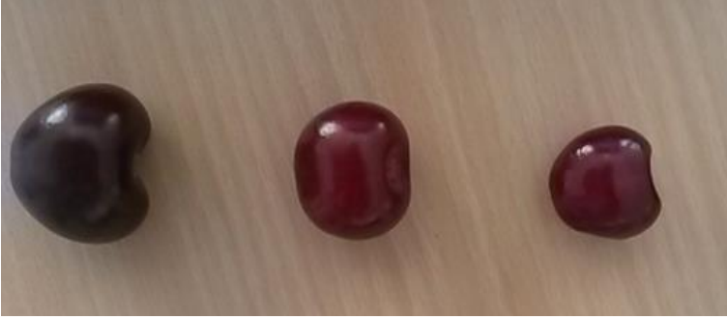
GİRİŞ
Sebze ve meyveleri kalite ve özelliklerine göre sınıflandırma işlemi genellikle işçiler tarafından el ve göz ile yapılmaktadır. Bu yüzden bir standardın sağlanması zorlaşmaktadır. Yapılan bu çalışmada görüntü işleme yöntemleri kullanılarak kiraz meyvesinin boyutlarına göre sınıflandırılması amaçlanmıştır.

Slide 3
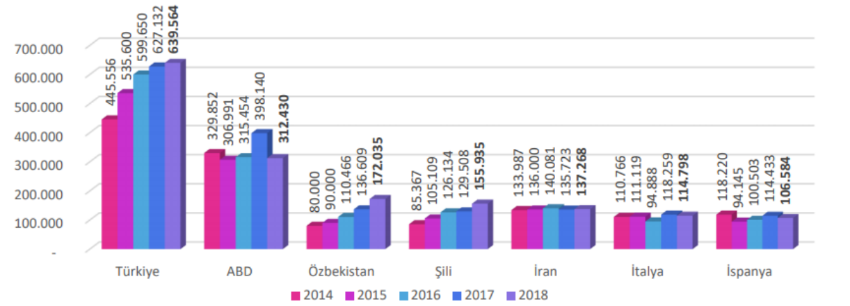
TÜRKİYE DE KİRAZ ÜRETİMİ
Dünyada kiraz üretiminin yapıldığı önemli ülkelerin başında yaklaşık 500 bin ton üretimle Türkiye gelmektedir. 2012 yılı TÜİK verilerine göre Türkiye sert çekirdekli meyve üretiminde 480 bin ton üretim kapasitesi ile kiraz %20’ lik bir paya sahiptir. Dünyadaki kiraz üretiminin ise %20’ si Türkiye de gerçekleşmektedir.Ve dünyada en çok kiraz üretimi Türkiyede yapılmaktadır. Ayrıca dünya kiraz üretiminde ilk 6 ülke arasında Türkiye’nin üretimdeki payı %35’tir.

Slide 4
KİRAZLARIN SINIFLANDIRILMASINDA NEDEN GÖRÜNTÜ İŞLEME TEKNİKLERİ KULLANILIR?
Dünya meyve ticaretinde belirli standartlara göre sınıflandırılmış kaliteli ürünler tercih edilmektedir. Günümüzde artan talep oranlarına bağlı olarak teknolojinin gelişmesi ile birlikte otomatik olarak nesnelerin sınıflandırılması ve tasnif edilmesi önemli bir alan haline gelmiştir. Sınıflandırma işlemi insanlar ve makinalar ile gerçekleştirilebilmektedir ancak ürünlerdeki şekilsel farklılıklar ve insanlardan kaynaklanan hatalar nedeniyle verimli bir sınıflandırma yapılamamaktadır. Bu nedenle ölçümler sırasında görüntü işleme tekniklerinin tarım sektöründe önemli bir yeri vardır.

Slide 5
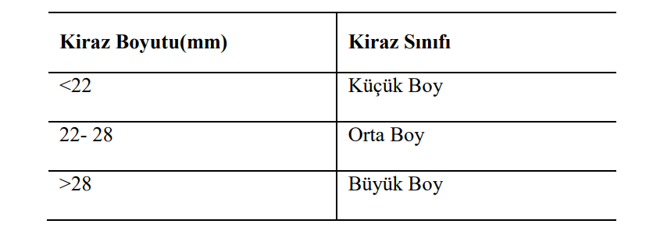
GÖRÜNTÜ İŞLEME TEKNİKLERİ İLE KİRAZLARIN SINIFLANDIRILIMA YÖNTEMİ
Sınıflandırma yöntemi Matlab programı üzerinden anlatılacaktır. Sınıflandırma kirazların boyutları baz alınarak yapılmıştır .Boyutlarına göre sınıflandırma yapılırken dikkate alınan standart aşağıdaki tabloda gösterilmiştir.

Slide 6
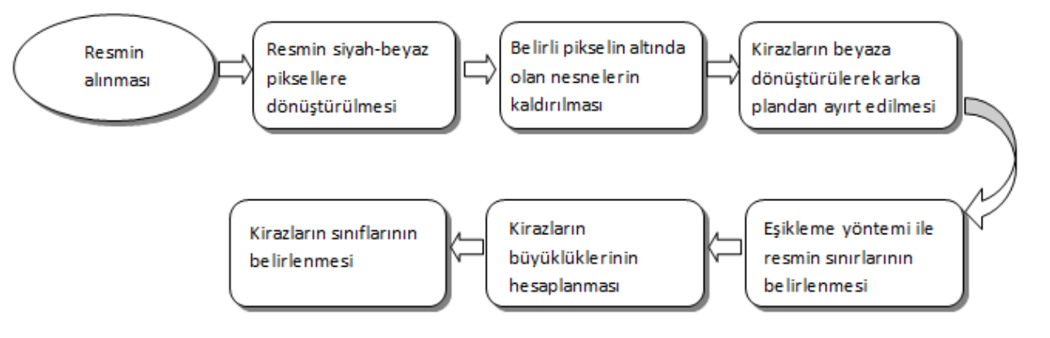
GÖRÜNTÜ İŞLEME TEKNİKLERİ İLE KİRAZLARIN SINIFLANDIRILMA YÖNTEMİ
Aşağıdaki görselden de anlaşılacağı üzere sınıflandırma işlemi yedi adımdan oluşmaktadır.

Slide 7
GÖRÜNTÜ İŞLEME TEKNİKLERİ İLE KİRAZLARIN SINIFLANDIRILMA YÖNTEMİ
İşlenmiş olarak sisteme yüklenen resim siyah- beyaz piksellere dönüştürülmektedir. Resmin siyah-beyaz piksellere yani binary moda dönüştürülmesi iki aşamada gerçekleşmektedir. İlk aşamada resmin arka planı beyaza kirazlar ise siyaha dönüştürülmektedir. İkinci aşamada ise binary moddaki resim Matlab bwboundaries komutu ile ters çevrilerek arka plan siyaha sınıflandırılacak olan kirazlar beyaza dönüştürülmektedir.

Slide 8
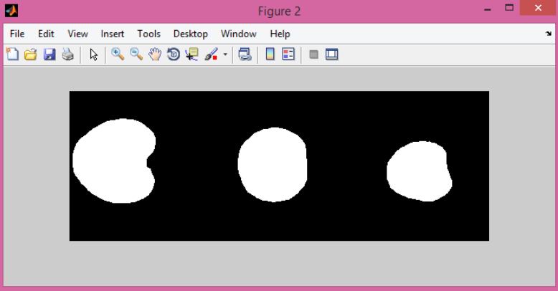
GÖRÜNTÜ İŞLEME TEKNİKLERİ İLE KİRAZLARIN SINIFLANDIRILMA YÖNTEMİ
Aşağıdaki görselde resmin siyah-beyaz piksellere dönüştürülmüş hali gösterilmiştir.

Slide 9
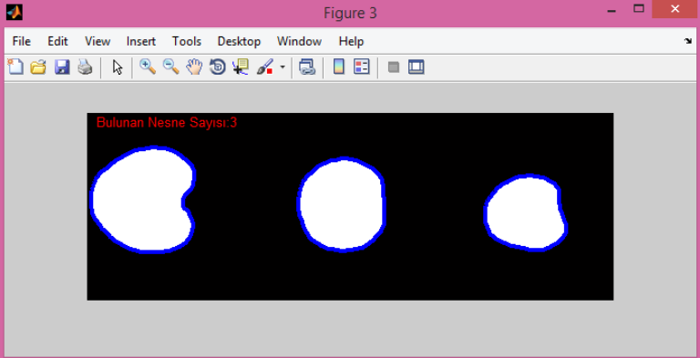
GÖRÜNTÜ İŞLEME TEKNİKLERİ İLE KİRAZLARIN SINIFLANDIRILMA YÖNTEMİ
İlk iki adımdaki işlemler uygulandıktan sonra resimde bulunan belirli boyutun altındaki nesneler Matlab bwareaopen komutu ile kaldırılmıştır. Daha sonra sınırlar belirlenir eşikleme yöntemi ile tespit edilen kirazların sınırları , mavi renk ile belirlenmiş ve resimde bulunan nesne sayısı ekrana yansıtılmıştır. Aşağıdaki görselde siyah-beyaz piksellere dönüştürülen resmin eşikleme yöntemi ile sınırlarının mavi renge dönüştürülmüş hali gösterilmiştir

Slide 10
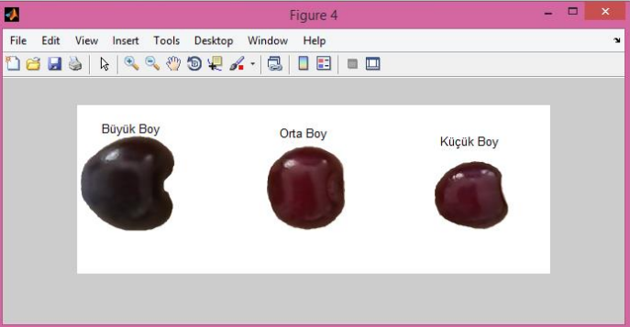
ARAŞTIRMA SONUÇLARI
Sınırlar belirlendikten sonra alan hesabı yapılarak kirazların alanları tespit edilmiş ve baz alınan büyüklük kriterine göre (sayfa : 5) kirazlar sınıflarına ayrılmıştır.Yapılan çalışmada kirazlar ayrık olarak incelenmiştir.Kirazların üst üste gelmesi ve o şekilde incelenmesi durumunda sınıflandırma başarı oranı düşebilir.Ayrık olarak incelenen kirazların sınıflandırma başarısı %100 dür.

Slide 11
ARAŞTIRMA SONUÇLARI
Yapılan çalışma ile farklı büyüklükteki meyveler sistem tarafından başarılı bir şekilde değerlendirilerek sınıflandırılmıştır. Bu sayede kalite ve pazarlama için önemli bir etken olan sınıflandırma işlemi gerçekleştirilmiştir. Matlab programında görüntü işleme yöntemleri ile kiraz meyvesinin sınıflandırılması üzerine yapılmış bu çalışma, diğer çalışmalar içinde bir örnek teşkil edecektir.

